Slide 1
游戏界面与交互
韩红雷
中国传媒大学 游戏设计系

Slide 2
大纲
用户界面
WIMP
游戏中的图形界面元件
HUD
游戏界面设计原则
用户交互
交互模式设计
游戏操作设计
交互硬件简介

Slide 3
游戏界面与交互
电子游戏的一个最重要特征就是其交互性
所谓交互设计就是通过对产品的界面和行为进行设计，让产品和它的使用者之间建立一种有机关系，从而可以有效达到使用者的目标。
玩家的体验则直接地来自这一结构所共有的输入与输出设备
交互模式的研究集中在输入与输出两个方面
很多时候，用户交互和界面设计被混为一谈

Slide 4
用户界面
与早期计算机使用的命令行界面相比，现在计算机领域使用的图形用户界面（Graphical User Interface，简称 GUI，又称图形用户接口）对用户更加友好，极大增强了计算机的易用性
图形用户界面是以视觉感知通道为主的人机界面，蕴含了语言和文化无关性，并提高了视觉搜索效率，它已经成为现代计算机的标准用户界面，计算机程序一般都使用和主流操作系统一致的图形用户界面，以符合用户的操作习惯。
三维游戏作为一种以画面表达为主的计算机程序，除了能够提供一般计算机程序所具有的界面元素外，还需要使界面更加符合游戏的特色

Slide 5
WIMP
WIMP 是图形界面计算机所采用的标准，最早由美国施乐公司发明，它奠定了视窗操作系统的基础
比如微软的 Windows、苹果电脑的MacOS
WIMP是由“视窗”（Window）、“图标”（Icon）、“菜单”（Menu）以及“指针”（Pointer）所组成的缩写，其命名方式也指明了它所依赖的四大互动元件。

Slide 6
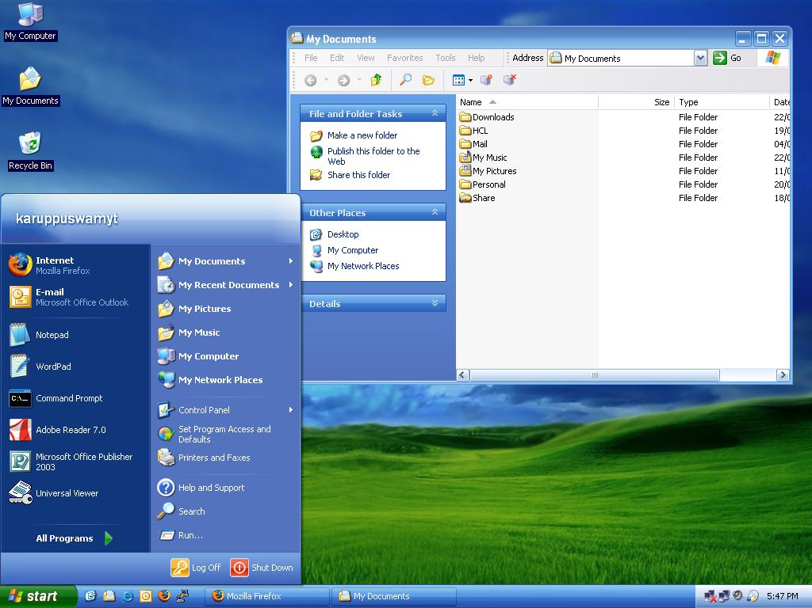

Slide 7

填空题
1分
由视窗、“图标” 、“菜单” 以及“指针” 所组成界面标准的英文缩写是 [填空1]
正常使用填空题需3.0以上版本雨课堂
作答

Slide 8
视窗是一个可见的范围，每一个视窗均被视为独立的执行终端
一个视窗通常能够包含文字与图像。一般而言，为了增进视窗的可用性，一个视窗通常会包含各种控制元件，例如滚动条（Scrollbar）、标题栏（Title Bar），以及调整大小及缩放功能的元件
图标是用来指示使用者执行程序的简单图像，比如最小化后的视窗、桌面上的垃圾桶或程序桌面快捷方式，都可用图标来表示。

Slide 9
一般来说，WIMP最依赖的人机互动模式之一，就是“点选模式”（pointing & selecting）。因此，指针的存在对WIMP而言当然也是不可或缺的。指针的图示通常不只一种，而不同的指标图示也就代表了不同的功能，例如指标旁边带有沙漏即代表系统正在忙碌。然而，无论是何种设计，每一种指标都有“热点”，通过它来表示当前指针所选定的位置。
菜单不仅在视窗系统中扮演重要的角色，在其他非视窗系统中往往也普遍存在。一个菜单通常包含了以文字、符号与图像组成的命令列表，使用者通过指针点选以执行相关的程序或者功能。
除了以上四种主要互动元件之外，一般而言WIMP也包含了其他三种元件：按钮、工具栏和对话框。按钮是一个独立的控制项，可供使用者点选以启动特定的程序，或者是在两种系统状态之间做切换的动作。

Slide 10
许多系统都会有一条或一块区域，其中布满了图标或是按钮，以供使用者启动他最常使用的执行程序。工具栏（Toolbar）的功能近似于菜单，但因为工具栏上往往只用图标，而非菜单上常用的文字描述，因此得以在最小的空间内加入最多的功能。
对话框（Dialog box）是系统为了要告知使用者特定消息而出现的视窗，除了显示警告、通知等消息之外，对话框还可以担任“确认者”的角色，比方说保存时的位置、存档的删除与否等互动状况。

Slide 11
游戏中的图形界面元件
用户界面无论对于一个数字游戏还是普通的计算机程序来说都至关重要，简洁明快、布局合理、易于使用、美观大方的用户界面会为一个计算机程序带来很大的易用性
而在数字游戏当中，界面除了要满足这些要求之外，还需要考虑游戏的美术风格及故事背景，用户界面要和游戏内容相统一。正因为游戏中的用户界面如此重要，所以有一些公司专门研发用于嵌入游戏引擎当中进行UI处理的中间件，比如Scaleform推出的GFx套件可以利用Flash来处理矢量图形，并且支持ActionScript脚本编程来进行Flash元件的控制，这样可以很容易地在三维游戏中实现图形界面

Slide 12
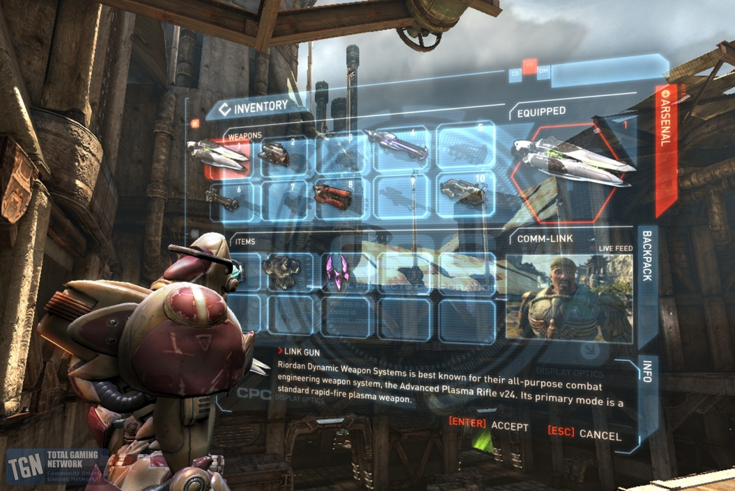

Slide 13
用户界面的这些元件都可以很容易地通过游戏引擎提供的图片绘制功能来实现
图片可以用来显示游戏提供的信息或者用于交互的元件，游戏引擎通过判断用户的输入来得到用户的确切指令，然后分别执行不同的功能，并使用图片的变换来给予用户相应的反馈
比如游戏中常用的按钮元件，一般都有三种状态：普通状态、鼠标滑过状态、鼠标按下状态

Slide 15
多选题
1分
UI元件的状态有哪些？
A
普通状态
B
鼠标滑过状态
C
鼠标按下状态
D
鼠标抬起状态
提交

Slide 16
HUD
HUD（Head Up Display）指的是抬头显视设备，意思是指飞行员不需要低头看各种仪表就能够看到他需要的重要资讯。HUD最早出现在军用飞机上，可以把一些重要的战术信息显示在正常观察方向的视野范围内，而同时又不会影响飞行员对于飞机环境的注意力，也不用总是转移视线去专门观察仪表板上的那些指针和数据
游戏借鉴了这个概念，把游戏相关的信息以类似HUD的方式显示在游戏画面上，让玩家可以随时了解那些最重要最直接相关的内容
当然玩家要获得游戏信息可以有别的方式，比如菜单。调出菜单意味着中断游戏流程，HUD则在提供必要的信息的同时完全避免了这个问题
菜单的目的是大而全，HUD的目的则是少而精。

Slide 17
在玩不同类型的游戏时，玩家所要关注的重点不一样，所以HUD在提供的信息方面也有很大的差别
比如在角色扮演游戏中，HUD一般包括：玩家的生命，魔法，行动力，状态（或者其它因游戏而异的内容）等数值，以及常用的物品魔法等图标或者快捷方式
如果物品和魔法的内容很复杂，那么一般都会把全面调节的功能交给菜单来完成

Slide 18
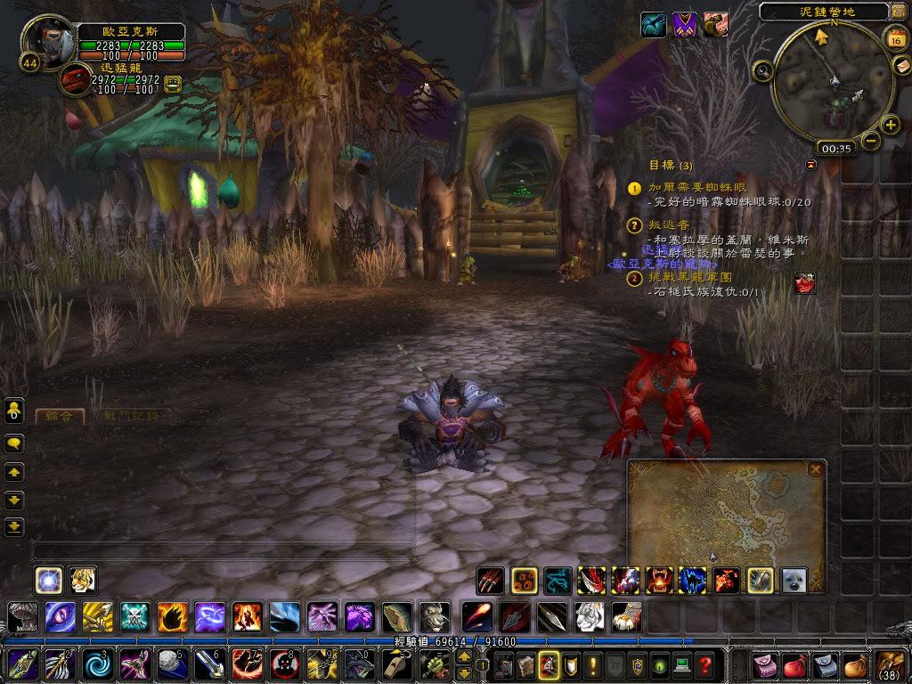

Slide 19
另外一种有代表性的HUD出现在格斗游戏当中
无论格斗游戏系统本身怎么进化，从二维变到三维，格斗游戏的HUD总是保持着自己一贯的特色
格斗游戏的HUD大多分成两个部分：第一，对战斗数据的统计，第二，对战斗中精彩场面的描述
前者就是那些显眼的血槽，还包括时间，局数计分。后者则是对于连击之类的精彩动作的积分等信息

Slide 20
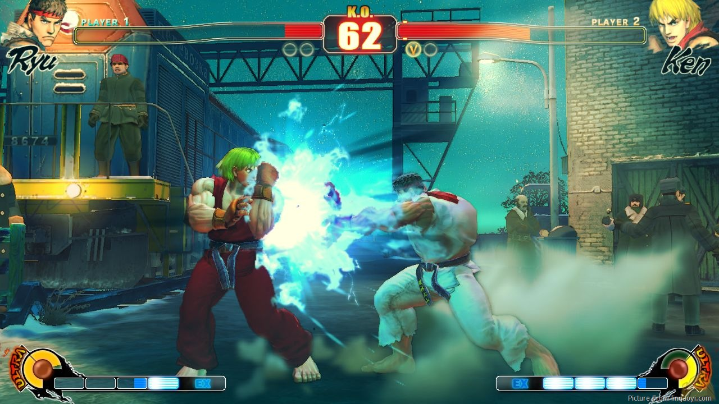

Slide 21
其他各种类型的游戏在HUD设计方面都有自己的特点
HUD中的每种元素都可以在WMIP中找到对应，比如技能快捷图标是按钮，游戏信息输出是对话框，小地图是视窗，所有这些都可以通过游戏引擎中的二维模块，或图像绘制模块完成。

Slide 22
游戏界面设计原则
游戏作为一种特殊的软件，其界面原理与其他电脑软件别无二致，不同的是游戏具有更多的封闭性、局限性、沉浸性和娱乐性
因而，游戏界面在保持一致性、可读性、效率性等普适原则的基础上，还要特殊地关照玩家的沉浸体验

Slide 23
1. 提高自然性和效率性
蹩脚的交互和繁复的菜单会打断游戏的沉浸，因此当界面设计具有效率性时，玩家在熟练操作后，会凝神于思考和选择，从而忘记界面的存在。
图标和按钮的图形要易于识别，大小适中而且排列有序。
同时，图标的造型语义要一目了然，基本的要求是在没有文字附注的情况下可以独立表达语义
例如，垃圾桶代表删除，摩擦条代表可以拖动，把手代表可以旋转，斜十字代表可以关闭……不知所云、牵强附会和违背常识的设计都应该极力避免。
此外，增加各种快捷键可以大幅度提高操作效率，而且按键布局要符合人机工程学的原理

Slide 24
2. 保持玩家的沉浸
保持玩家沉浸的方式包括减少无关的联想、干扰和打断。
菜单、按钮和图标的设计需要避免出现提示现实世界的形象，要尽量与软件、操作系统、知名网站等拉开距离
如果某个界面元素类似于Windows的菜单、Word的图标或者Google的网站，那么玩家就会联想到与游戏无关的事物，影响沉浸的深入。
而且，一度流行的插入式电影片段（cut-scenes）也会打断游戏，随着游戏自身画面品质的提升，这种曾经可以弥补画面不足的小视频已经愈显蹩脚了。
此外，一般认为，软件中使用右键弹出菜单可以提高效率。但是，游戏中弹出的菜单会忽然打断玩家。如果弹出菜单必须保留，最好将其融于游戏情景之中，比如，“The Sims”（虚拟人生）中的邮件菜单激活之后，在角色头像四周出现各种选项，十分类似于凝神思考时的自我体验

Slide 25
3. 减少界面的存在
减少界面的理想方式是利用场景本身来传递信息，例如人物的表情、动作，物品的状态、反馈，都是表达信息的自然载体。
如果界面的出现不可避免，则需要尽量隐藏和弱化。
在FPS、A-AVG等第一人称视角的游戏中，界面一般被设计成透明色，这样，游戏界面不会干扰到主观视角，而且保留了必要的信息。
如果信息复杂到使得透明界面难以实现，则可以减少其面积，弱化不协调的因素，并将其安排到边缘、角落等位置
在这种情况下，界面和场景之间需要有明确的分界，这样玩家会彻底将二者分成两个单独的模块，减少产生干扰。

Slide 26
4. 保持一致的风格
界面与游戏风格保持一致可以削弱玩家的注意力，同时有助于增加佯信度。
例如，在“帝国时代”游戏中，如果玩家选择不同的民族，界面的装饰纹样会随之变化。而且，每个民族的开场音乐都极具地域特色，游戏人物也只讲本民族的语言。在“星际争霸”游戏中，也有类似的设计。这些设计都加深了游戏的佯信基础。
同时，关闭和最小化的按钮位置应始终保持一致，图形和文字的排版也要有章可循。
这些细节的一致性需要渗透到整个界面的设计中，如果某一个菜单的风格不甚协调，或者有一个按钮次序颠倒，则会显得十分突兀。

Slide 27
用户交互
交互模式设计
交互模式设计是指玩家基本交互方式的设计，例如跳舞毯、光枪、力反馈手柄、Wii遥控器等交互硬件的使用，输入的方式、感官的利用、产品开发等，具有概念性和方向性。
现有数字游戏的交互模式五花八门，从大型的CAVE系统（一种大型虚拟现实系统，由多面环绕投影屏幕组成一个沉浸感极高的虚拟现实环境）到小小的电子表，从脑电波游戏到触摸游戏，无奇不有。即便是考察主流的游戏平台，交互硬件也大相径庭，如手机游戏的屏幕不足手掌大小而街机游戏则可以把整个驾驶舱都复制下来

Slide 28
1. 输入方式设计
从输入方式看，游戏机以手柄输入为主，按键较少，操作舒适简单，但不宜设计过多的文字输入、鼠标点选等内容。
计算机输入以鼠标、键盘为主，操作略显复杂，可支持多种外围设备，但与游戏机手柄相比，操作舒适度和人机效能有所下降。因此，游戏热键的排列要考虑手部操作的自然性。
手机额外具有语音输入、摄像头、触控屏幕和空间定位的功能，可以由此展开游戏构思。比如，基于手机定位功能的寻宝游戏，或者利用手机摄像头来捕捉动作的游戏设定，都是良好的创新范例。
街机的输入可以根据游戏的内容量身定做，发展空间较大，例如可以为飞行模拟游戏定制驾驶舱，为赛车游戏安装方向盘和刹车，为射击游戏增加光枪，为音乐游戏特制跳舞台等。
现有各种游戏输入设备的自然化程度有所不同，如果做一个横向比较，手机、键盘、手柄、摇杆、鼠标和数据手套的操作自然性依序升高。
由于触屏及多点触控等交互手段的出现，使得手机平台交互的自然化程度有了大幅度提高。

Slide 29
2. 输出方式设计
从输出方式看，主流游戏平台都可提供图像、声音的输出，不过输出质量不一，尤其是图像的质量差异最为明显。比如，游戏机借助电视机输出图像，屏幕较大，但是解析度比计算机屏幕低，字体和图标的设计要注意易于识别；计算机图像一般分辨率较高，但是受显卡和CPU性能的影响显著，游戏图形引擎要尽可能适合不同型号的显卡，并且考虑到低配置的机型，提供关闭图形特效（如运动模糊、抗锯齿）的选项；手机图像普遍较小，分辨率和显示规格不一，从单色、四色至真彩色不等，游戏中不宜设计过多图标和菜单，游戏画面也需要适合屏幕面积；街机图像的设计一般与游戏机同步，不过还可以额外增加立体声、震动反馈、运动反馈等多种高级输出，设计灵活性大，沉浸感强。
目前，游戏交互模式的设计多为改良型的设计，也有个别突破性的研发，但无论哪种类型，都必须符合游戏活动一贯而特有的游戏性规律。
例如，1995年任天堂曾推出一款便携式立体影像游戏机Virtual Boy，可以利用双眼视差呈现出远近分明的立体画面。但是由于该游戏机设计缺陷，结果使得任天堂遭受前所未有的失败。而在2006年任天堂推出Wii时便吸取经验，在交互上做足了文章。Wii在游戏中采用遥控器，通过手柄的空间位移和检测实现了自然化的人机操作，在市场上大获成功

Slide 30
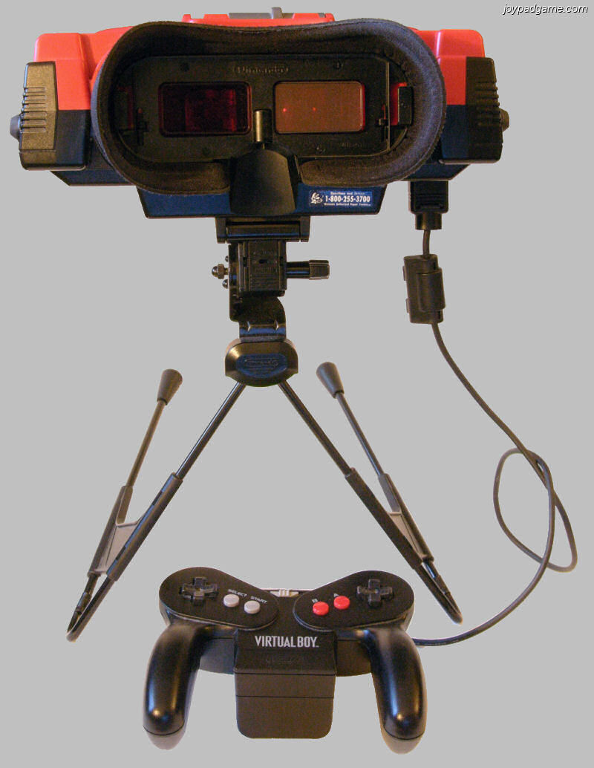

Slide 31
分析发现，这两款游戏机的成功与游戏性因素密切相关。Virtual Boy的屏幕只能显示单色调的影像，虽然立体感和空间感更强，但与当时轰动的32位游戏机革命相比，沉浸度和佯信度反而有所降低，竞争落败并非偶然；而Wii在不影响沉浸感的基础上提高了交互的自由度和自然性，将玩家从按钮化的操作中解放出来，充分发挥出高尔夫球、网球、击剑等体育活动的全身运动乐趣，其游戏性的表现不言而喻。
可见，游戏性是交互模式设计中重要的评判标准，交互的模式不仅要考虑游戏硬件的局限性和特长，而且要考虑玩家交互的自然性和沉浸感。

Slide 32
主观题
1分
请给出目前比较好的VR游戏案例
正常使用主观题需2.0以上版本雨课堂
作答

Slide 33
游戏操作设计
游戏中的操作设计与通用的交互设计类似，例如采用自然化的交互方式，提高用户的效率，保持与日常的知觉经验一致等
但是，游戏的交互设计以游戏性为目的。通常，游戏中的操作设计可以参考自然化反馈和语义化操作两种形式。

Slide 34
1. 自然化反馈
自然化反馈主要针对游戏情景的实时交互，强调游戏要按照人的自然方式和习惯方式设计反馈内容。
首先，动作的反馈应与操作密切关联，其细节的契合度直接影响到游戏性的感受
例如，在跳跃的设计中，理想的情况应该是轻微按键对应于人物的小跳，而慎重的按键对应于大跳。由于键盘没有压力感应，所以设计中一般通过记录玩家按下跳跃键的时间来识别玩家的意图。留心可以发现，设计良好的跳跃游戏都有一个共同点，那就是跳跃的高度或滞空时间对应着玩家按键时间的长短，而忽略这一细节的游戏则令人感到不够自然。
其次，虚拟道具的交互反馈应符合物理经验
例如，在“反恐精英”中的各种枪械不仅让玩家感觉到瞄准精度和性能，而且模拟出了不同的后坐力。这种物理性的感受在没有力反馈的情况下并非通过硬件实现，而是在反馈的情景上做了文章。以AK47的操作设计为例，单击鼠标与长按鼠标的反馈大不一样：单击时，AK47具有较高精度，并且枪管在松开鼠标的瞬间向上偏移，造成后坐力的错觉；而长按鼠标时，AK47只保持前3颗子弹的精度，其后的弹道则呈现出随机的偏离，同时，枪管剧烈震颤，模拟出连发模式下的震动。这些细节的设计将人的直觉和游戏的反馈巧妙地结合在一起，使游戏获得了良好的操作性。
再者，游戏实时的视觉切换也要符合自然习惯
例如，在FPS游戏中，视角变化的操作可以设计为鼠标控制，也可以设计为键盘控制，但是键盘控制视角时具有明显的轴向型，令人联想起机器人的转向；而鼠标的操作则相对灵活，可以模拟出自然的身体转动。因此，键盘更多地用来控制移动，而鼠标则用来控制方向。这种操作在1993年id Software的Doom（1993）中首次使用，玩家一经使用便能很快掌握，目前已成为FPS游戏的标准。

Slide 35
2. 语义化操作
语义化的操作更多地带有人性化色彩，来源于人们日常的动作语义。例如，摇头代表否定，点头代表肯定，V形手势代表胜利。将公认的动作语义融入操作可以降低学习游戏的门槛，并提高游戏的趣味性。
例如，在图形界面的普及下，鼠标的各种操作已经初步有了一定的语义，在“帝国时代”游戏中，设计师根据语境赋予鼠标点击以各种语义：点击空地代表移动，点击树木代表砍伐，点击敌人则代表进攻。这些设计省去了大量的菜单和图标，提高了交互的效率和自然性。
在游戏“黑与白”中，设计师将姿势识别技术应用到设计中，允许玩家在游戏中使用语义化的动作。如果玩家用鼠标在宠物身体上下移动，则表示抚摸，代表鼓励和赞许；而玩家如果用鼠标在宠物头部附近左右快速移动，则表示打耳光，意为惩罚。这些操作都具有天然的动作语义，更加直观和易于掌握，也更具有游戏的意味。

Slide 36
交互硬件简介
键盘鼠标、手柄、手机按键等传统交互手段已经比较成熟，也在游戏交互中被大量使用
但近些年出现的新的交互手段彻底改变了游戏的面貌，使得玩家有了全新的游戏体验方式

Slide 37
多点触控
传统计算机的输入设备是键盘和鼠标，输出设备是显示器，而使用触控技术的计算机与传统计算机不同之处就在于它的输入与输出全都集中到了显示器上。用户在显示器上输入指令，同时计算机就将结果反应在显示器上。
多点触控技术（Multi-Touch）能把任务分解为两个方面的工作，一是同时采集多点信号，二是对每路信号的意义进行判断，也就是所谓的手势识别，从而实现屏幕识别人的多个手指同时做的点击、触控动作。用户可通过双手进行单点触摸，也可以以单击、双击、平移、按压、滚动以及旋转等不同手势触摸屏幕，实现随心所欲地操控，从而更好更全面地了解对象的相关特征或者对其进行控制。
多点触控技术始于1982年由多伦多大学发明的感应食指指压的多点触控屏幕。同年贝尔实验室发表了首份探讨触控技术的学术文献。
2007年，“苹果”及“微软”分别发表了应用多点触控技术的产品及计划，令该技术开始进入主流的应用。目前，很多的智能手机、平板电脑等设备都配备了多点触控屏幕，利用多点触控技术开发的游戏也越来越多。

Slide 38
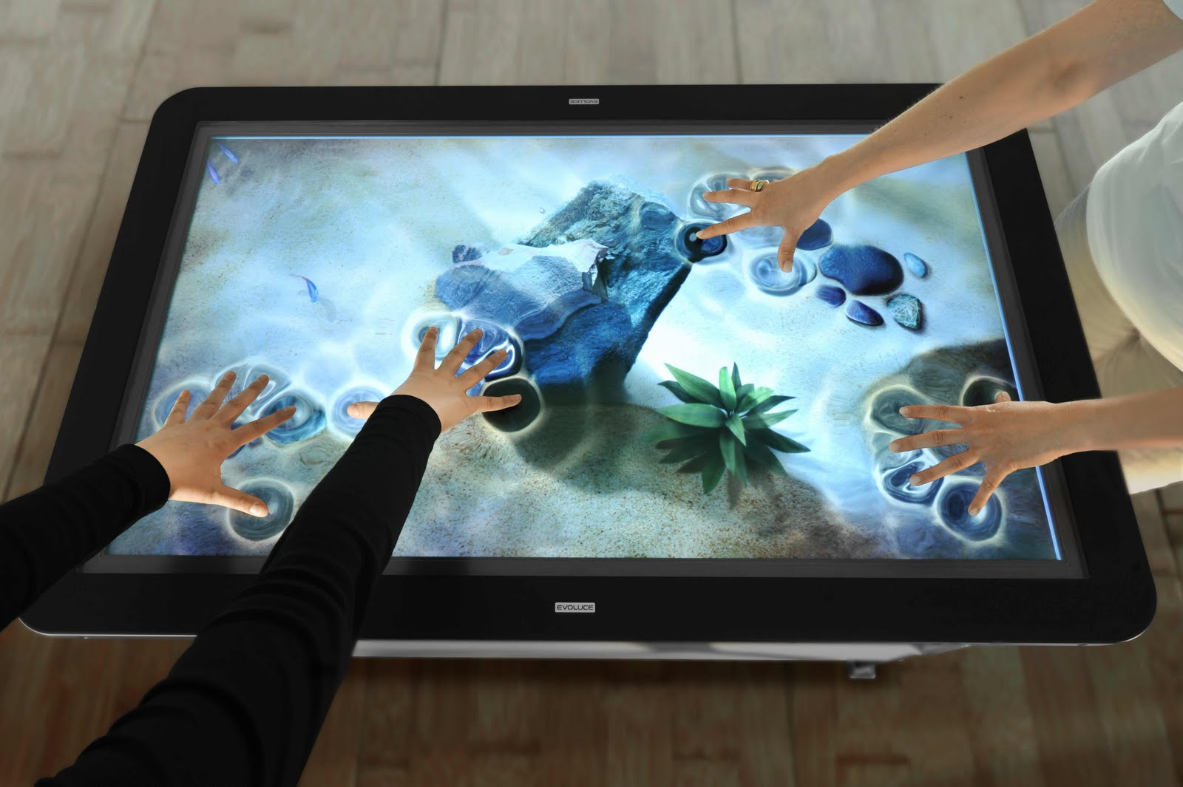

Slide 39
Wii 遥控器
Wii遥控器（Wii Remote）是任天堂游戏主机Wii的主要控制器。Wii遥控器的外型为棒状，就如同电视遥控器一样，可单手操作。除了像一般遥控器可以用按钮来控制外，它还有两项功能：指向定位及动作感应。前者就如同光线枪或鼠标一般可以控制屏幕上的光标，后者可侦测三维空间当中的移动及旋转，结合两者可以达成所谓的“体感操作” 。玩家可以通过移动和指向来与电视屏幕上的虚拟物件产生互动，此外也可借由连接扩充设备延伸控制器的功能。

Slide 40
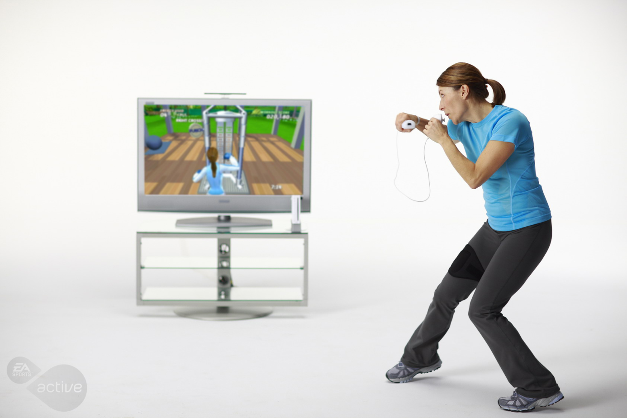

Slide 41
Wii遥控器在游戏软件当中可以化为球棒、指挥棒、鼓棒、钓鱼杆、方向盘、剑、枪、手术刀、钳子等工具，使用者可以做出挥动、甩动、砍劈、突刺、回旋、射击等交互动作。体感操作的概念在以往的游戏中已经出现过，但它们通常需要专用的控制器，而将体感操作列入标准配置，让平台上的所有游戏都能使用指向定位及动作感应，则可说是Wii的创举。
Wii遥控器在2005年于东京电玩展上发表。由于其独特的功能以及与传统游戏控制器的巨大差异，Wii遥控器在公开后受到许多关注。
Wii遥控器的设计并不是基于目前电子游戏机使用的传统控制器，而是一支单手操作的遥控器，即使不常接触电子游戏的人对于遥控器造型也较为熟悉。遥控器的造型设计十分适合用来指向、挥动，因此能让动作侦测感应变得更加直觉化，此外也能够让非游戏族群的人士觉得容易使用。
Wii遥控器利用短频的蓝牙电波与游戏主机连接，最多可同时使用4支Wii遥控器，最远感应距离为游戏主机外10米。Wii遥控器可适用于左手或右手。Wii遥控器也可以水平的方式使用，如同FC游戏机的控制器一样。而在某些游戏中也可以当作方向盘使用（例如“狂飙卡车”和“索尼克与秘密的戒指”）。任天堂也曾经提出玩家双手各持一支Wii遥控器进行游戏的概念，可用在例如拳击等游戏上。
因Wii遥控器使用了通用性强的蓝牙作无线连接部分，所以也可很方便的和电脑连接。电脑里安装GlovePIE这个软件转换Wii遥控器动作为键盘、鼠标动作。Wii遥控器能轻松当一个电脑空中鼠标，一个游戏手柄，或一个遥控器。

Slide 42
PlayStation Move
PlayStation Move结合动作感应器，通过前端的彩色发光圆球让PlayStation专用摄影机PlayStation Eye捕捉位置，并搭配动态控制器内建的3轴加速度、3轴角加速度与地磁力感测器，来达成精确的动作指向与空间定位。

Slide 43
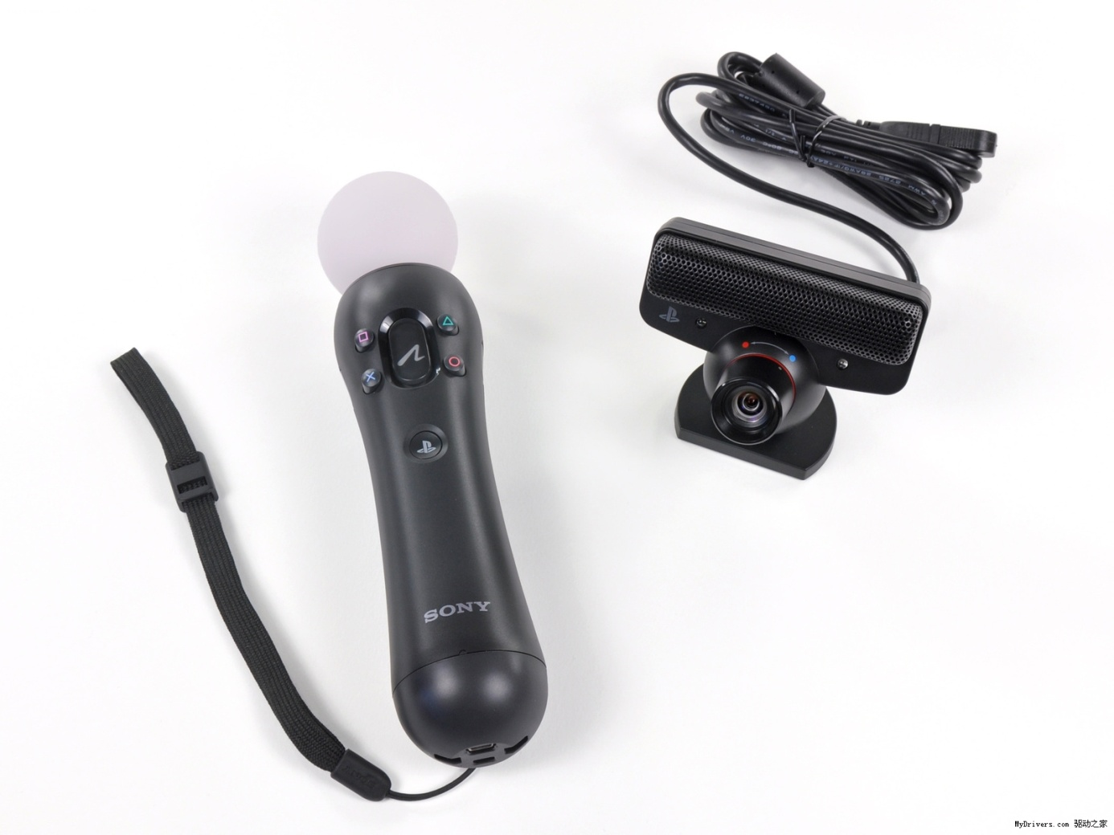

Slide 44
索尼称PlayStation Move是一套完整的虚拟控制平台，能够感应发现游戏玩家的动作并反应在游戏当中。PlayStation Move主手柄长得非常像无线麦克风，其顶部凸出的彩色小球可是亮点之一。PlayStation Eye依靠彩球光源来追踪玩家X、Y和Z三维空间位置。主手柄具备了三轴回旋装置、三轴加速器和磁性传感器。PlayStation Move主手柄正面摆放着PlayStation经典按钮——〇 × □ △，而四键中间则被设计安排成印有PlayStation Move Logo的按键。PlayStation Move副手柄顶端有一个360°旋转的控制杆，除了上下左右按键之外，X形和圆形按键与主手柄一样（图 10）。

Slide 45
Microsoft Kinect
Kinect是美国微软公司于2010年底推出的XBOX360游戏机体感周边外设的正式名称，起初名为Natal，意味初生。它实际上是一种3D体感摄影机，利用即时动态捕捉、影像辨识、麦克风输入、语音辨识、社群互动等功能让玩家摆脱传统游戏手柄的束缚，通过自己的肢体控制游戏，并且实现与互联网玩家互动，分享图片、影音信息。

Slide 46
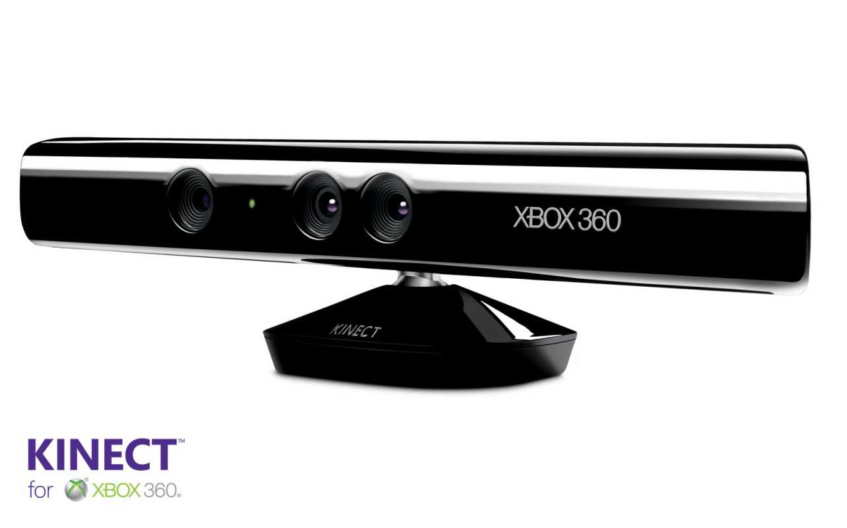

Slide 47
Kinect的特别功能包括：
动作感应器：Kinect的动作感应器能追踪玩家全身的动作。
骨架追踪：进行游戏时，Kinect会根据数据建立玩家的骨架信息，所以当玩家向左、向右移动或跳跃时，感应器会处理玩家的动作，然后转换成游戏的动作。
脸部辨识：Kinect ID会收集玩家的体型资料，然后储存在玩家设定档中。所以当玩家第二次玩游戏后，Kinect就能认出玩家。
目前，Kinect也可以在PC上使用，微软已经公布了Windows平台的Kinect SDK。该开发套件包含APIs, 范例代码和驱动，但它需要PC操作系统为Windows7，需要 Microsoft .NET Framework 4.0、Microsoft Visual Studio 2010，使用 C++, C#, VB 等开发语言，要求电脑配置为双核，2.66GHz 或者更快，2GB以上内存。开发人员通过该SDK可以获得以下信息，并由此控制游戏内容：
原始传感器数据流（Raw Sensor Streams)：开发人员可以获取来自深度传感器、彩色摄像头传感器和四元麦克风阵列的原始数据流。这些信息能够允许他们在Kinect传感器产生的底层数据流的基础上进行开发。
骨骼跟踪（Skeletal Tracking)：这套SDK能够跟踪在Kinect的视野中移动的一到两名玩家的骨骼影像，从而使构建以姿态驱动的应用成为可能。
高级音频功能：音频处理功能包括先进的噪音抑制、回声消除以及用于识别当前声源的波束形成技术等，并能够与Windows的语音识别API实现整合。

Slide 48
主观题
1分
还有那些最新的游戏交互硬件？
正常使用主观题需2.0以上版本雨课堂
作答

